Slide 1

Concurso Público Internacional para otorgar en concesión
el proyecto:
MASIFICACIÓN DEL USO DE GAS NATURAL A NIVEL NACIONAL

Slide 2
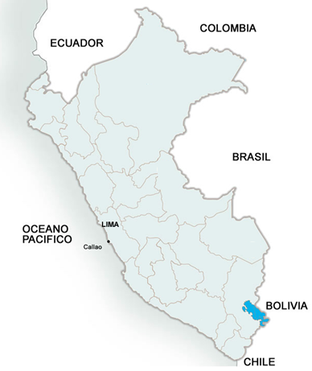
MASIFICACIÓN DEL USO DE GAS NATURAL A NIVEL NACIONAL
CONVOCADO
Ciudades por abastecer:
Concesión Norte: Chimbote, Trujillo, Huaraz, Cajamarca, Chiclayo, Lambayeque y Pacasmayo;
Concesión Sur Oeste: Arequipa, Moquegua, Ilo y Tacna.
Descripción: Concesión del diseño, financiamiento, construcción, operación y mantenimiento del sistema de distribución de gas natural por red de ductos, que comprende:
  Transporte virtual (transporte terrestre) de gas natural en estado líquido desde la planta de licuefacción de gas de Pampa Melchorita – ubicada a 170 km al sur de Lima - hasta las ciudades por abastecer.
  Regasificación en cada “estación reguladora y de medición”.
  Suministro de gas natural a los usuarios finales a través de redes de ductos.
    Inversión estimada: US$ 205 Millones.
    Modalidad de concesión: Autosostenible.
    Plazo de la concesión: 21 años que incluye el periodo de construcción (24 meses).
    Factor de competencia: El mayor número de usuarios domésticos conectados en los primeros años de la concesión.
Estado actual del proceso: La versión final del Contrato de Concesión está en proceso de elaboración.
Fecha de adjudicación prevista: III TRIM 2013.
Lambayeque
Chiclayo
Cajamarca
Pacasmayo
Trujillo
Chimbote
Huaraz
Planta PLNG
(Pampa Melchorita)
Arequipa
Moquegua
Ilo
Tacna

Slide 3
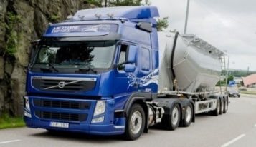
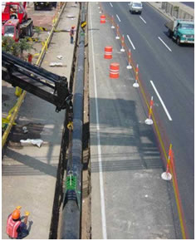
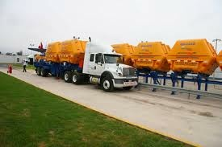
DESCRIPCIÓN
Suministro de GNL: instalación de carga de camiones en la Planta de GNL de Pampa Melchorita
Transporte por Camiones / Ducto en el Futuro
Distribución
MMPCD
MMPCD
Suministro: Instalación de carga de camiones de GNL con capacidad de 20 MMPCD de propiedad de Peru LNG en Pampa Melchorita (estimación a fines de 2013)
Transporte y distribución de GN
Transporte terrestre por camión (principalmente GNL)
Regasificación
Suministro de GN a usuarios finales a través de red de ductos (residencial) y/o directo (estaciones de servicio, industrial, etc.)
Transporte de GN por ducto hacia las zonas de concesión (condicionado al desarrollo de ductos de GN en el futuro )
Fuente de imágenes: Peru LNG, Calidda, Volvo y Gascop.

Slide 4
CRITERIOS DE CALIFICACIÓN
Los inversionistas deberán pasar por un proceso de calificación para ser considerados postores y presentar propuesta.
Los criterios de calificación financieros, técnicos y legales son:
Requisitos
Financieros:
 | Concesión Norte | Concesión Suroeste
Patrimonio Neto Mínimo | US$ 60 millones | US$ 17 millones
Total de Activos Mínimo | US$ 170 millones | US$ 50 millones
Técnicos:
Acreditar que operan directamente sistemas de distribución de gas natural por red de ductos, cuyo número de Consumidores Conectados es actualmente, igual o superior a los mínimos siguientes: | 100,000 | 50,000
Acreditar que actualmente comercializa GNC y/o GNL a través de un sistema de transporte terrestre, marítimo o fluvial de GNC y/o GNL en un radio mínimo de 200 kms. con un volumen mínimo de suministro de 15 MMPCD o 450,000 m3/día.
Legales:
No tener impedimentos legales para contratar con el Estado peruano; No participar con otro Postor en el Concurso; Renunciar a reclamos vía diplomática; y Otros, que se señalan en las Bases del Concurso.
4

Slide 5

FACTOR DE COMPETENCIA
Factor de competencia : mayor valor presente del número de consumidores conectados en un plazo de 5 años desde la puesta en operación comercial:
Formato de presentación de las ofertas en cada concesión (número total de consumidores conectados en el año i, Cci, en un periodo de 5 años):
  Notas: Con anterioridad a la fecha de presentación de ofertas, PROINVERSIÓN establecerá:
  Un número mínimo de consumidores a conectar por ciudad/localidad en el plazo global de 5 años.
  Un número mínimo de consumidores a conectar en todas las ciudades/localidades por cada uno de los años de 1 al 5.
  Un número máximo de consumidores a conectar en todas las ciudades acumulado en el plazo de 5 años (**).
  La oferta del postor no será considerada válida si presenta valores inferiores a los mínimos por ciudad o año establecidos por PROINVERSIÓN; o si contiene un valor total acumulado en 5 años superior al máximo establecido por PROINVERSIÓN.
5

Slide 6
CRONOGRAMA
Convocatoria
Primera versión Contrato
Segunda versión Contrato
Solicitud Calificación
Versión final Contrato
Presentación Propuestas y Buena Pro
Cierre
2012
III Trimestre
2012
II Trimestre
2013
III Trimestre
2013
6

Slide 7
INFORMACIÓN Y CONTACTOS
Aníbal del Águila | Jefe de Proyecto en Asuntos Eléctricos e Hidrocarburos
Teléfono | (51-1) 200-1200 extension 1340
E-mail | adelaguila@proinversion.gob.pe whuambachano@proinversion.gob.pe
7

Slide 8


